Slide 1
Feature Location Techniques
Timo Bergerbusch
Seminar
am Lehrstuhl für Software Engineering
RWTH Aachen

Slide 2
Gliederungvorlage
1.
Einführung
2.
Freemind Beispiel
3.
Grundlegende Funktionen
4.
Klassifizierung von Techniken
5.
Feature Location Techniken
6.
Fazit

Slide 3
Gliederung
1.
Einführung
2.
Freemind Beispiel
3.
Grundlegende Funktionen
4.
Klassifizierung von Techniken
5.
Feature Location Techniken
6.
Fazit

Slide 4
1. Einführung
Richtsatz: Ein Feature implementiert eine Systemanforderung
Kann sowohl funktional als auch nicht-funktional sein
Bestandteile eines Features nach Rajlich und Chen:
Name: der Name des Features
Intension: Beschreibung was das Feature tun soll
Extension: Software Artefakte für die Intension
Feature Location ist wichtig für die Produktlinienentwicklung, bei:
Überblick über aller vorhandenen Feature
Hierarchischer Aufbau von Software Produkten
Systematische Wiederverwendung von Code
Notes:
SAP: Business One, Business All-In-One, Business By-Design

Slide 5
Gliederung
1.
Einführung
2.
Freemind Beispiel
3.
Grundlegende Funktionen
4.
Klassifizierung von Techniken
5.
Feature Location Techniken
6.
Fazit

Slide 6
2. Freemind Beispiel
Open Source Freemind Mindmap Programm
Zu untersuchendes Feature: „automatic save file“-Funktion
Nach Rajlich und Chen:
Name: automaticSaveFile
Intension: speichert eine Mindmap automatisch nach einem gewissen Event
Extension: #1, #2, #3, #4
MindMapMapModel.doAutomaticSave.run()
1
MindMapMapModel.
doAutomaticSave.
doAutomaticSave()
2
MindMapMapModel.
saveInternal()
3
MindMapMapModel.
MindMapMapModel()
FreeMindNodeModel.
save()
4
5
MindMapMapModel.
save()
7
FreeMindEdgeModel.
save()
6
MindMapController.
actionPerformed()
8
Notes:
Gute Wahl: wegen Namen, in anderen Klassen/Methoden/Features
2 Hauptmethoden der Subklasse MindMapMapModel.doAutomaticSave: constructor, run
Blau: wichtig
Weiß: nicht (einzigartig) wichtig
Intension event: timer, spezieller aktion, NICHT saveButton
#1-#8 erklären

Slide 7
MindMapMapModel.doAutomaticSave.run()
1
MindMapMapModel.
doAutomaticSave.
doAutomaticSave()
2
MindMapMapModel.
saveInternal()
3
MindMapMapModel.
MindMapMapModel()
FreeMindNodeModel.
save()
4
5
MindMapMapModel.
save()
7
FreeMindEdgeModel.
save()
6
MindMapController.
actionPerformed()
8

Slide 8
Gliederung
1.
Einführung
2.
Freemind Beispiel
3.
Grundlegende Funktionen
4.
Klassifizierung von Techniken
5.
Feature Location Techniken
6.
Fazit

Slide 9
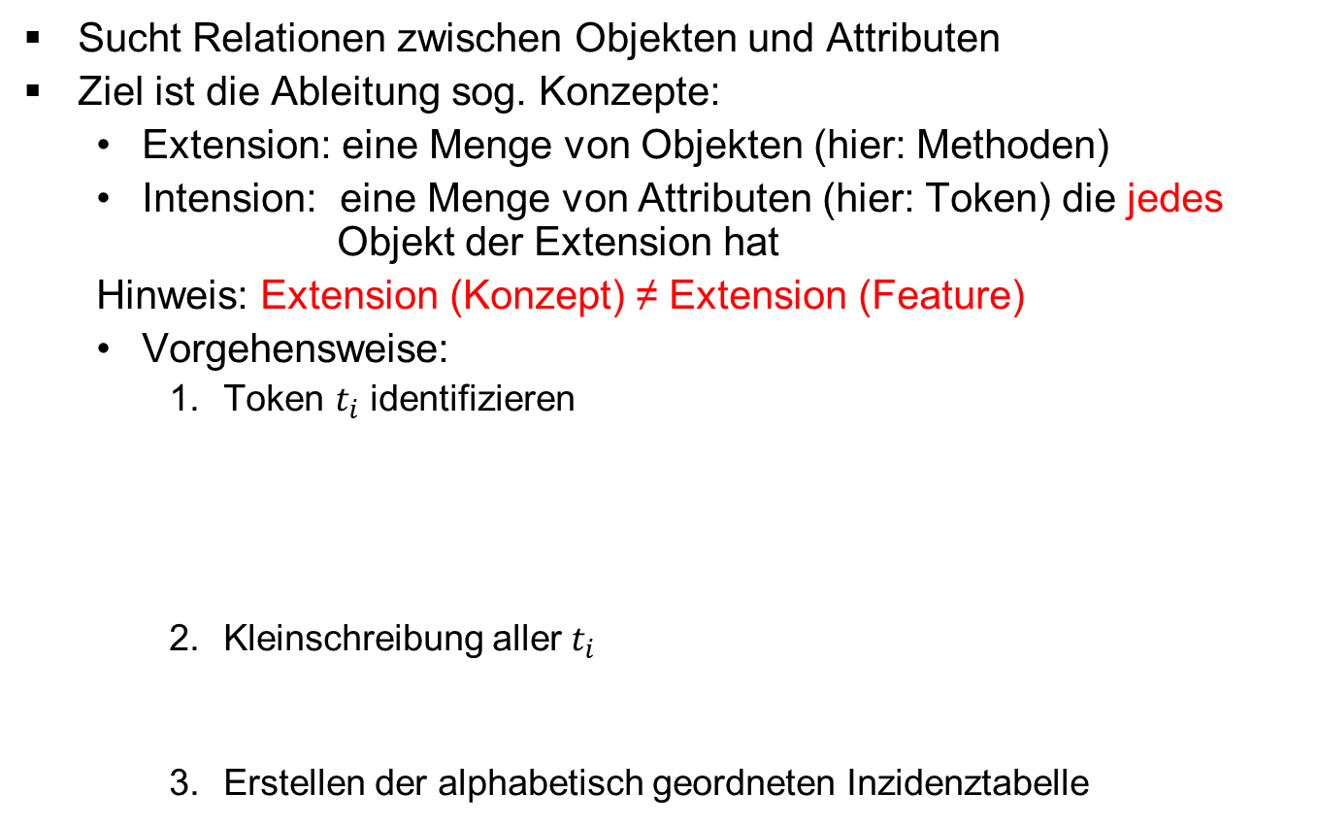
Formale Konzept Analyse (FCA)
Sucht Relationen zwischen Objekten und Attributen
Ziel ist die Ableitung sog. Konzepte:
Extension: eine Menge von Objekten (hier: Methoden)
Intension: eine Menge von Attributen (hier: Token) die jedes Objekt der Extension hat
Hinweis: Extension (Konzept) ≠ Extension (Feature)
Vorgehensweise:
Token $t_{i}$ identifizieren
Kleinschreibung aller$t_{i}$
Erstellen der alphabetisch geordneten Inzidenztabelle
Start:
$d_{1}$=MindMapMapModel.doAutomaticSave.run()
Step 1:
Mind Map Model do Automatic Save run
Step 2:
mind map model do automatic save run
Notes:
Vernachlässigung der Parameter

Slide 10
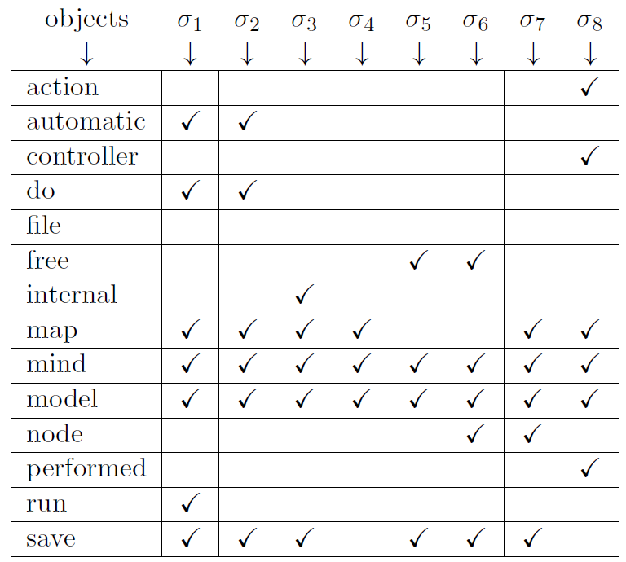







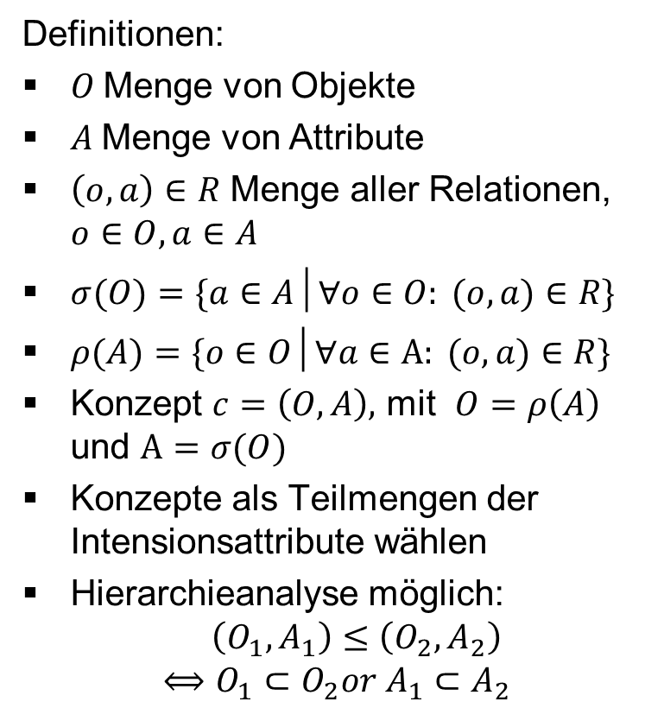

Formale Konzept Analyse (FCA)
Definitionen:
$O$Menge von Objekte
$A$Menge von Attribute
$\left(o,a\right)∈R$ Menge aller Relationen, $o∈O, a∈A$
$σ(O)=\{a∈A│∀o∈O: (o,a)∈R\}$
$ρ(A)=\{o∈O│∀a∈A: (o,a)∈R\}$
Konzept $c=\left(O,A\right),$ mit $O=ρ\left(A\right)$ und $A=σ(O)$
Konzepte als Teilmengen der Intensionsattribute wählen
Hierarchieanalyse möglich:
$$\left(O_{1}, A_{1}\right)≤\left(O_{2},A_{2}\right)$$
$$⟺O_{1}⊂O_{2}or A_{1}⊂A_{2}$$
Token
$$d_{1}$$
$$d_{2}$$
$$d_{3}$$
$$d_{4}$$
$$d_{5}$$
$$d_{6}$$
$$d_{7}$$
$$d_{8}$$
action |  |  |  |  |  |  |  | ✓
automatic | ✓ | ✓
controller |  |  |  |  |  |  |  | ✓
do | ✓ | ✓
edge |  |  |  |  |  | ✓
file
free |  |  |  |  | ✓ | ✓
internal |  |  | ✓
map | ✓ | ✓ | ✓ | ✓ |  |  | ✓ | ✓
mind | ✓ | ✓ | ✓ | ✓ | ✓ | ✓ | ✓ | ✓
model | ✓ | ✓ | ✓ | ✓ | ✓ | ✓ | ✓ | ✓
node |  |  |  |  | ✓ |  | ✓
performed |  |  |  |  |  |  |  | ✓
run | ✓
save | ✓ | ✓ | ✓ |  | ✓ | ✓ | ✓
Notes:
„sigma von O“ -> „alle Attribute die jedes Element aus O hat“
„rho von A“ -> „alle Objekte die jedes Attribut aus A besitzt“
Concept: O extension, A intension

Slide 11
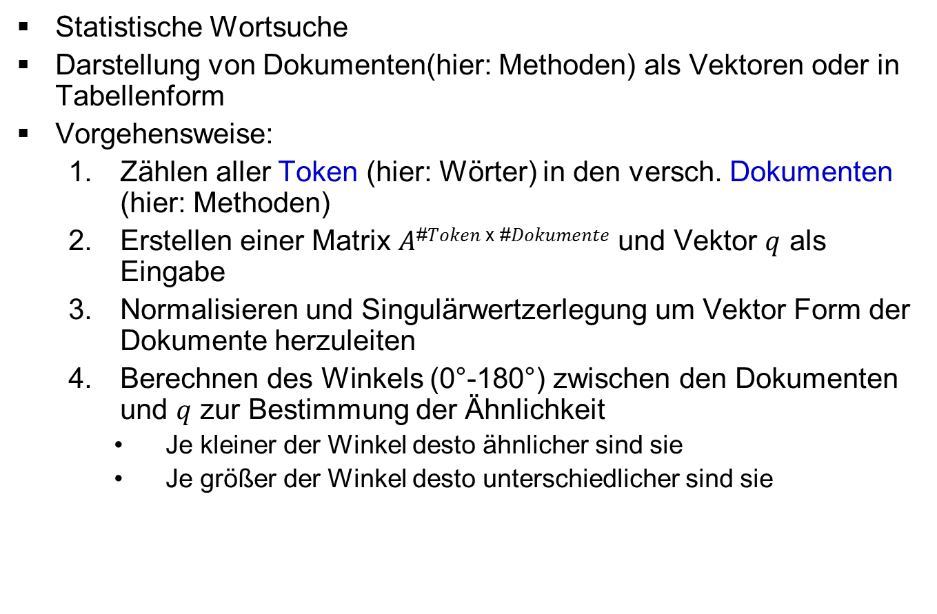
Latent Semantisches Indexing (LSI)
Statistische Wortsuche
Darstellung von Dokumenten(hier: Methoden) als Vektoren oder in Tabellenform
Vorgehensweise:
Zählen aller Token (hier: Wörter) in den versch. Dokumenten (hier: Methoden)
Erstellen einer Matrix $A$#$Token$ ^{x #}$Dokumente$ und Vektor $q$ als Eingabe
Normalisieren und Singulärwertzerlegung um Vektor Form der Dokumente herzuleiten
Berechnen des Winkels (0°-180°) zwischen den Dokumenten und $q$ zur Bestimmung der Ähnlichkeit
Je kleiner der Winkel desto ähnlicher sind sie
Je größer der Winkel desto unterschiedlicher sind sie
Notes:
Statistisches Konzept
# = anzahl

Slide 12
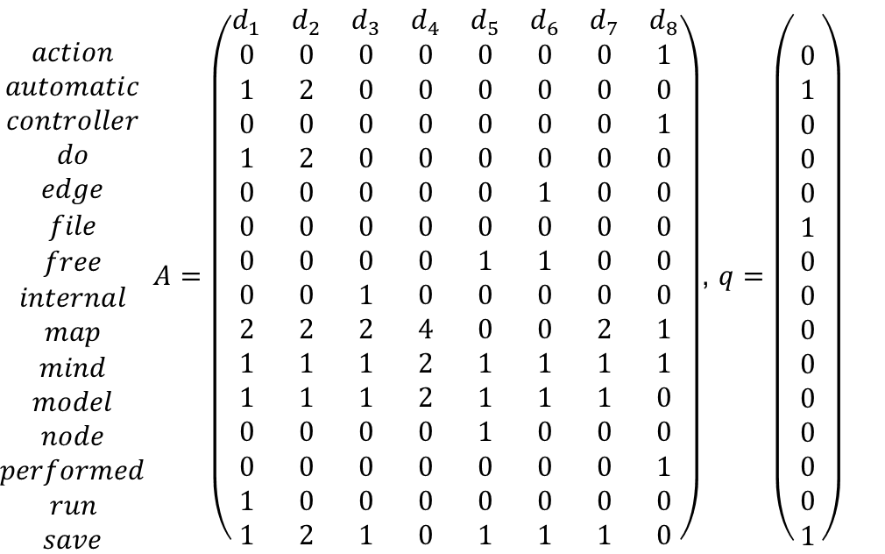
Latent Semantisches Indexing (LSI)
Step 1 and 2:
Dokumente
$\begin{matrix} \\ action \\ automatic \\ controller \\ do \\ edge \\ file \\ free \\ internal \\ map \\ mind \\ model \\ node \\ performed \\ run \\ save\end{matrix} A=\left(\begin{matrix}d_{1} & d_{2} & d_{3} & d_{4} & d_{5} & d_{6} & d_{7} & d_{8} \\ 0 & 0 & 0 & 0 & 0 & 0 & 0 & 1 \\ 1 & 2 & 0 & 0 & 0 & 0 & 0 & 0 \\ 0 & 0 & 0 & 0 & 0 & 0 & 0 & 1 \\ 1 & 2 & 0 & 0 & 0 & 0 & 0 & 0 \\ 0 & 0 & 0 & 0 & 0 & 1 & 0 & 0 \\ 0 & 0 & 0 & 0 & 0 & 0 & 0 & 0 \\ 0 & 0 & 0 & 0 & 1 & 1 & 0 & 0 \\ 0 & 0 & 1 & 0 & 0 & 0 & 0 & 0 \\ 2 & 2 & 2 & 4 & 0 & 0 & 2 & 1 \\ 1 & 1 & 1 & 2 & 1 & 1 & 1 & 1 \\ 1 & 1 & 1 & 2 & 1 & 1 & 1 & 0 \\ 0 & 0 & 0 & 0 & 1 & 0 & 0 & 0 \\ 0 & 0 & 0 & 0 & 0 & 0 & 0 & 1 \\ 1 & 0 & 0 & 0 & 0 & 0 & 0 & 0 \\ 1 & 2 & 1 & 0 & 1 & 1 & 1 & 0\end{matrix}\right)$, $q=\left(\begin{matrix} \\ 0 \\ 1 \\ 0 \\ 0 \\ 0 \\ 1 \\ 0 \\ 0 \\ 0 \\ 0 \\ 0 \\ 0 \\ 0 \\ 0 \\ 1\end{matrix}\right)$
Token
Eingabe

Slide 13
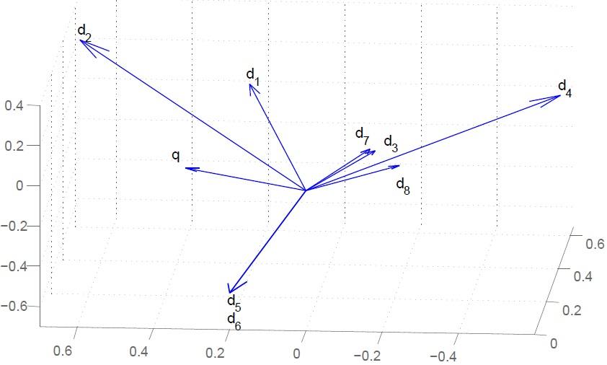
Latent Semantisches Indexing (LSI)
Step 3:
Step 4:

Slide 14
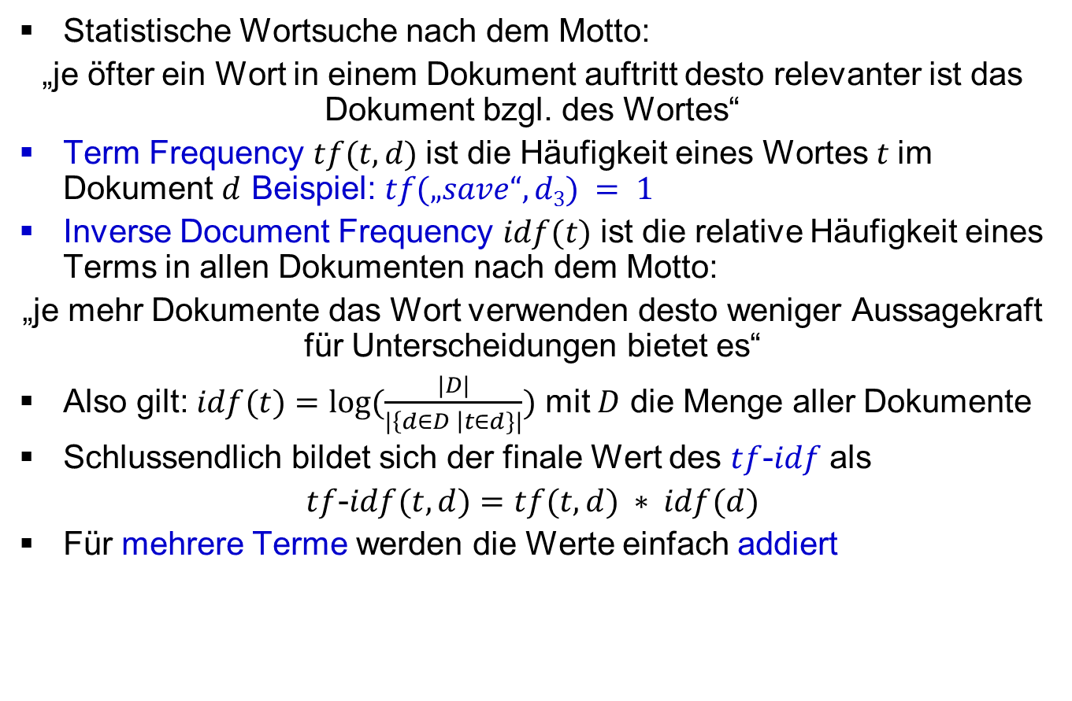
Term Frequency – Inverse Document Frequency (tf-idf)
Statistische Wortsuche nach dem Motto:
„je öfter ein Wort in einem Dokument auftritt desto relevanter ist das Dokument bzgl. des Wortes“
Term Frequency $tf(t, d)$ist die Häufigkeit eines Wortes $t$im Dokument $d$ Beispiel: $tf(„save“,d3) = 1$
Inverse Document Frequency $idf(t)$ ist die relative Häufigkeit eines Terms in allen Dokumenten nach dem Motto:
„je mehr Dokumente das Wort verwenden desto weniger Aussagekraft für Unterscheidungen bietet es“
Also gilt: $idf(t)=log⁡(\frac{|D|}{|\left\{d∈D \right|t∈d\}|})$ mit $D$ die Menge aller Dokumente
Schlussendlich bildet sich der finale Wert des $tf$-$idf$als
$tf$-$idf(t,d)=tf(t,d) ∗ idf(d)$
Für mehrere Terme werden die Werte einfach addiert
Notes:
Auffassung der Elemente des Call-Graphen als Dokumente

Slide 15

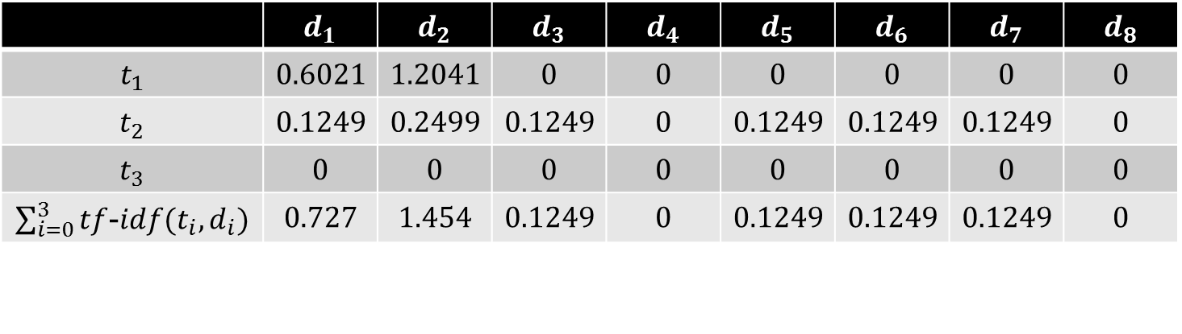
Term Frequency – Inverse Document Frequency (tf-idf)
Im Beispiel:
$t_{1}=automatic$, $t_{2}=save$, $t_{3}=file$
$t_{1}$ kommt in den Dokumenten $d_{1}$ und $d_{2}$ vor, also gilt
${idf(t}_{1})=\log\left(\frac{8}{2}\right)$ und analog $idf\left(t_{2}\right)=log(\frac{8}{6})$, $idf\left(t_{3}\right)=0$
 | $$d_{1}$$ | $$d_{2}$$ | $$d_{3}$$ | $$d_{4}$$ | $$d_{5}$$ | $$d_{6}$$ | $$d_{7}$$ | $$d_{8}$$
$$t_{1}$$ | $$0.6021$$ | $$1.2041$$ | $$0$$ | $$0$$ | $$0$$ | $$0$$ | $$0$$ | $$0$$
$$t_{2}$$ | $$0.1249$$ | $$0.2499$$ | $$0.1249$$ | $$0$$ | $$0.1249$$ | $$0.1249$$ | $$0.1249$$ | $$0$$
$$t_{3}$$ | $$0$$ | $$0$$ | $$0$$ | $$0$$ | $$0$$ | $$0$$ | $$0$$ | $$0$$
$\sum_{i=0}^{3}{tf}$-$idf(t_{i},d_{i})$ | $$0.727$$ | $$1.454$$ | $$0.1249$$ | $$0$$ | $$0.1249$$ | $$0.1249$$ | $$0.1249$$ | $$0$$
Notes:
Idf(t3) =0, da das Wort „File“ nirgendwo vorkommt

Slide 16
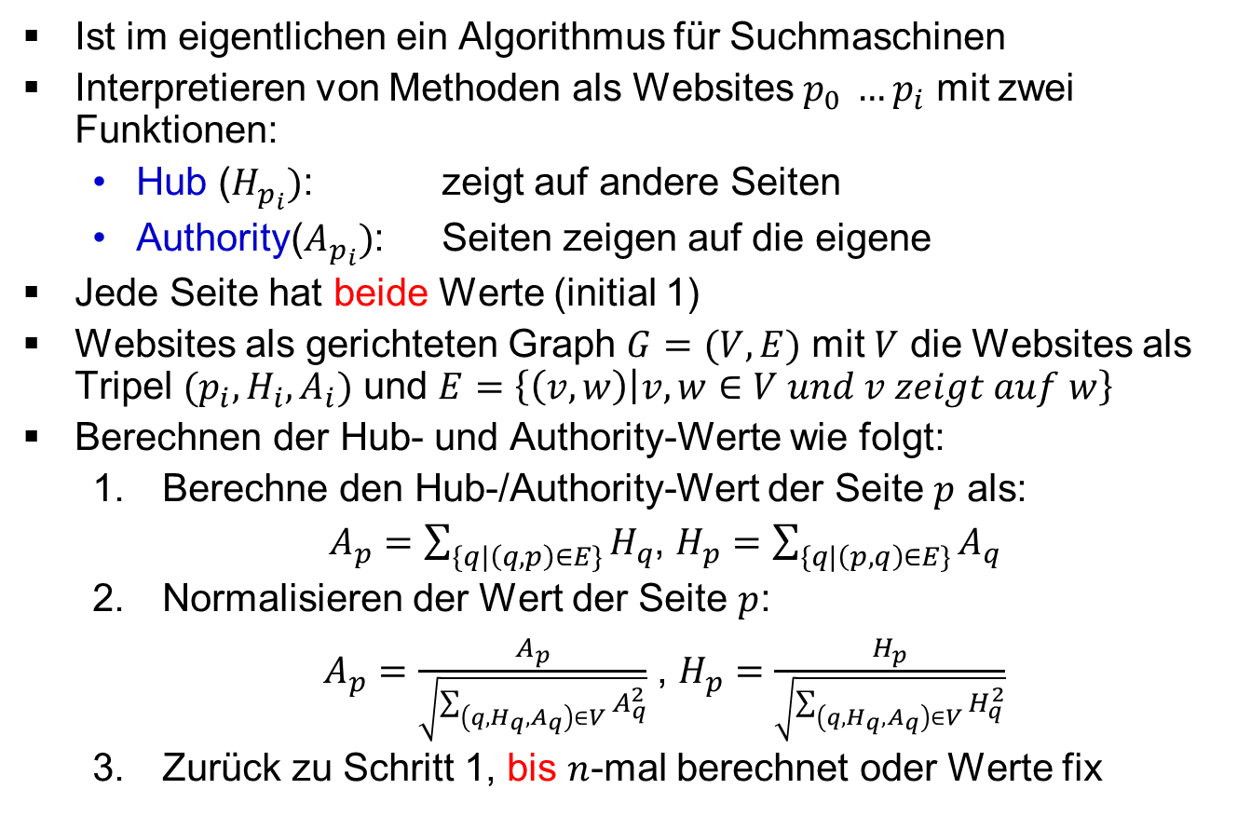
Hyperlink Induced Topic Search (HITS)
Ist im eigentlichen ein Algorithmus für Suchmaschinen
Interpretieren von Methoden als Websites $p_{0} …p_{i}$ mit zwei Funktionen:
Hub ($H_{p_{i}})$: zeigt auf andere Seiten
Authority($A_{p_{i}})$: Seiten zeigen auf die eigene
Jede Seite hat beide Werte (initial 1)
Websites als gerichteten Graph $G=(V,E)$ mit $V$ die Websites als Tripel $(p_{i},H_{i},A_{i})$ und $E=\left\{\left(v,w\right) | v,w∈V und v zeigt auf w\right\}$
Berechnen der Hub- und Authority-Werte wie folgt:
Berechne den Hub-/Authority-Wert der Seite $p$ als:
$A_{p}=\sum_{\{q|\left(q,p\right)∈E\}}{H_{q}}$, $H_{p}=\sum_{\{q|\left(p,q\right)∈E\}}{A_{q}}$
Normalisieren der Wert der Seite $p$:
$A_{p}=\frac{A_{p}}{\sqrt{\sum_{\left(q,H_{q},A_{q}\right)∈V}{A_{q}^{2}}}}$ , $H_{p}=\frac{H_{p}}{\sqrt{\sum_{\left(q,H_{q},A_{q}\right)∈V}{H_{q}^{2}}}}$
Zurück zu Schritt 1, bis $n$-mal berechnet oder Werte fix

Slide 17
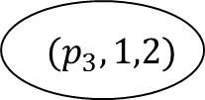
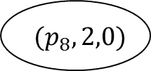
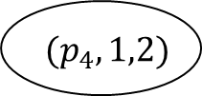
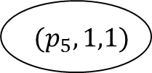
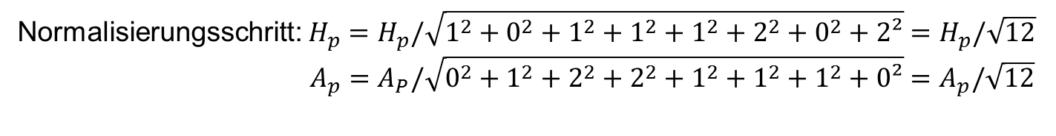
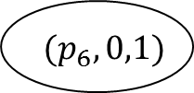
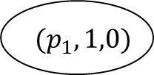
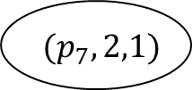
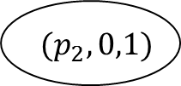
Hyperlink Induced Topic Search (HITS)
Nach erster Iteration:
$$(p_{1},1,0)$$
$$(p_{3},1,2)$$
$$(p_{2},0,1)$$
$$(p_{5},1,1)$$
$$(p_{7},2,1)$$
$$(p_{4},1,2)$$
$$(p_{6},0,1)$$
$$(p_{8},2,0)$$
Normalisierungsschritt: $H_{p}=H_{p}/\sqrt{1^{2}+0^{2}+1^{2}+1^{2}+1^{2}+2^{2}+0^{2}+2²}=H_{p}/\sqrt{12}$
$A_{p}=A_{P}/\sqrt{0^{2}+1^{2}+2^{2}+2^{2}+1^{2}+1^{2}+1^{2}+0²}=A_{p}/\sqrt{12}$

Slide 18
Gliederung
1.
Einführung
2.
Freemind Beispiel
3.
Grundlegende Funktionen
4.
Klassifizierung von Techniken
5.
Feature Location Techniken
6.
Fazit

Slide 19
Klassifizierung von Techniken
Aufteilung der Klassen in die folgende Struktur:
Unterschied static/dynamic:
static: Sammelt Informationen aus dem Code ohne Programmausführung
dynamic: Sammelt Informationen während der Programmausführung
Unterschied plain/guided:
plain: Einfach Ausgabe der erhaltenen Daten
guided: Bereits Interpretiertes Ergebnis
Qualität einer Technik hängt von den Voraussetzungen ab
plain
static
guided
dynamic
plain
guided

Slide 20
Gliederung
1.
Einführung
2.
Freemind Beispiel
3.
Grundlegende Funktionen
4.
Klassifizierung von Techniken
5.
Feature Location Techniken
6.
Fazit

Slide 21
Find-Concept (FC)
Voraussetzungen: Objekt-orientiert, sinnvolle Kommentare, Methoden- und Variablennamen, Verben = Methoden, Nomen = Objekte
direct objects (DO): Nomen zu einem Verb
Eingabe: Intension des Features als verb-DO Paare
Vorgehen:
Aufbau eines action-oriented identifier graph model (AOIG)
Eine Ecke pro Verb, direct object, verb-DO Paare, „use“
Eine Kante pro Vereinigung und Verwendung
Usergestützte Erweiterung des Inputs
Nach finalem Erweitern:
Traversierung durch den AOIG und filtern aller verb-DO Paare passend zum Input
Identifizierung zugehöriger Methoden
Anwendung einer Abhängigkeitsanalyse
Notes:
Methoden und Var.Namen nicht willkürlich sondern so, dass DomainKnowledge abgeleitet werden kann
Direct Objects: verb=save -> DO‘s= MinMapMapModel, MindMapNodeModel, MindMapEdgeModel
Erweiterung: synonyme, verben in versch. Zeitformen, Kontextgleiche Wörter
1 Ecke pro: verb, DO, verb-Do pair, use: für jedes vorkommen eine verb-do-pairs in code/kommentar
Vereinigung: von verb und Do zu verb-Do paar
Verwendung: verb-DO mit jeder use-node
Abhängigkeitsanaylse: Program Dependecy Analysis

Slide 22
Find-Concept (FC)
Eingabe: (doAutomaticSave, MindMapMapModel)
Hinzufügen von ähnlichen Wörtern wie: save, saveInternal
Ergebnis:
MindMapMapModel.doAutomaticSave.run()
1
MindMapMapModel.
doAutomaticSave.
doAutomaticSave()
2
MindMapMapModel.
saveInternal()
3
MindMapMapModel.
MindMapMapModel()
MindMapMapModel.
save()
4
7
FC ist im Beispiel gut geeignet, da die Annahmen erfüllt sind
Notes:
Voraussetzungen: Objekt-orientiert, sinnvolle Kommentare, Methoden- und Variablennamen, Verben = Methoden, Nomen = Objekte

Slide 23
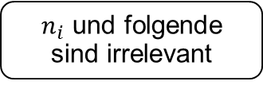

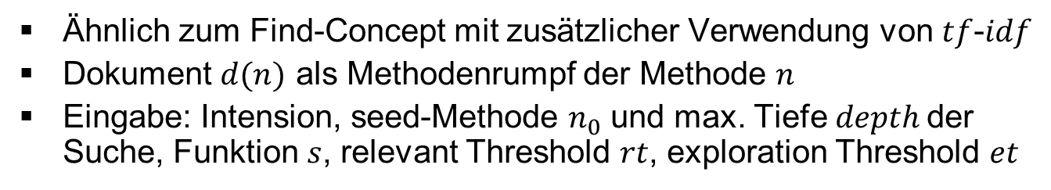
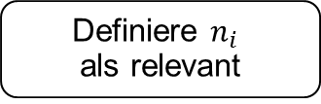



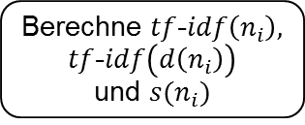




Dora
Ähnlich zum Find-Concept mit zusätzlicher Verwendung von $tf$-$idf$
Dokument $d(n)$ als Methodenrumpf der Methode $n$
Eingabe: Intension, seed-Methode $n_{0}$ und max. Tiefe$depth$der Suche, Funktion $s$, relevant Threshold $rt$, exploration Threshold $et$
SC
$n_{i}=$ seed-Methode
Berechne $tf$-$idf\left(n_{i}\right),$
$tf$-$idf\left(d\left(n_{i}\right)\right)$
und $s(n_{i})$
Prüfe $n_{i}$
$n_{i}$ ist keine
Bibliotheksfunktion
[$s\left(n_{i}\right)<et$]
[$et≤s\left(n_{i}\right)<rt$]
[$rt≤s(n_{i})$]
$n_{i}$ und folgende
sind irrelevant
Definiere $n_{i}$
als relevant
Weiter
erforschen
$$akt. Tiefe=depth$$
Prüfe $depth$
$akt. Tiefe<depth$/ rek. Aufruf für alle Nachbarn von $n_{i}$
Notes:
Seed-Method: Methode bei der gestartet wird
Tiefe: beschreibt eine endliche Graph Nachbarschaft
Funktion s: gewichtete Funktion der Parameter tf-idf(n) tf-idf(d(n))
Prüfe ob $n_{i}$ bereits behandelt

Slide 24

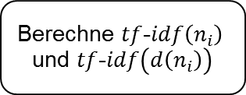



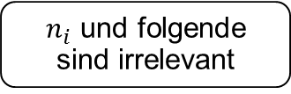
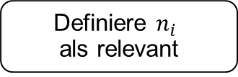



$n_{i}=$ Seed-Methode
Berechne $tf$-$idf\left(n_{i}\right)$
und $tf$-$idf\left(d\left(n_{i}\right)\right)$
Prüfe $n_{i}$
$n_{i}$ ist keine
Bibliotheksfunktion
[$s\left(n_{i}\right)<et$]
[$et≤s\left(n_{i}\right)<rt$]
[$rt≤s(n_{i})$]
$n_{i}$ und folgende
sind irrelevant
Definiere $n_{i}$
als relevant
Weiter
erforschen
$$akt. Tiefe=depth$$
Prüfe $depth$
$akt. Tiefe<depth$/ rek. Aufruf für alle Nachbarn von $n_{i}$

Slide 25

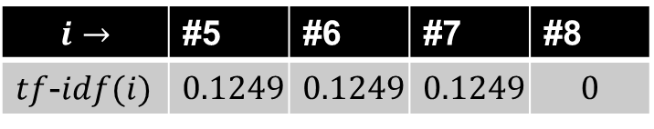


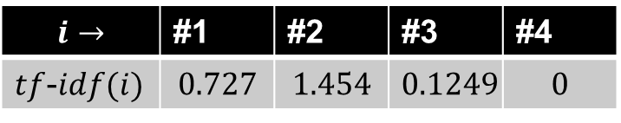






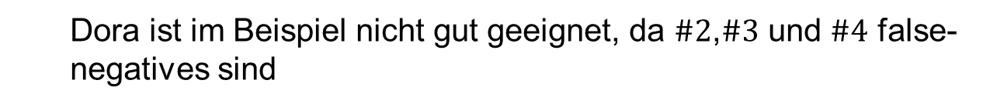
Dora
Im Beispiel mit $s\left(n_{i}\right)=\left(1−b\right)∗tf$-$idf\left(n_{i}\right)$, seed-Method $n_{o}=\#1$, $depth=3$, $rt=0.5$ und $et=0.1$
Grün: als Relevant erachtet
Grau: erforscht aber nicht als relevant erachtet
Weiß: nicht betrachtet
Rot: hoch relevant mit aber nicht betrachtet
$$\#1$$
$$i→$$ | #1 | #2 | #3 | #4
$tf$-$idf(i)$ | $$0.727$$ | $$1.454$$ | $$0.1249$$ | $$0$$
$$i→$$ | #5 | #6 | #7 | #8
$tf$-$idf(i)$ | $$0.1249$$ | $$0.1249$$ | $$0.1249$$ | $$0$$
$$\#3$$
$$\#2$$
$$\#5$$
$$\#7$$
$$\#4$$
$$\#6$$
$$\#8$$
Dora ist im Beispiel nicht gut geeignet, da $\#2$,$\#3$ und $\#4$ false-negatives sind
Notes:
Seed-Method: Methode bei der gestartet wird
Tiefe: beschreibt eine endliche Graph Nachbarschaft
Funktion s: gewichtete Funktion der Parameter tf-idf(n) tf-idf(d(n))

Slide 26
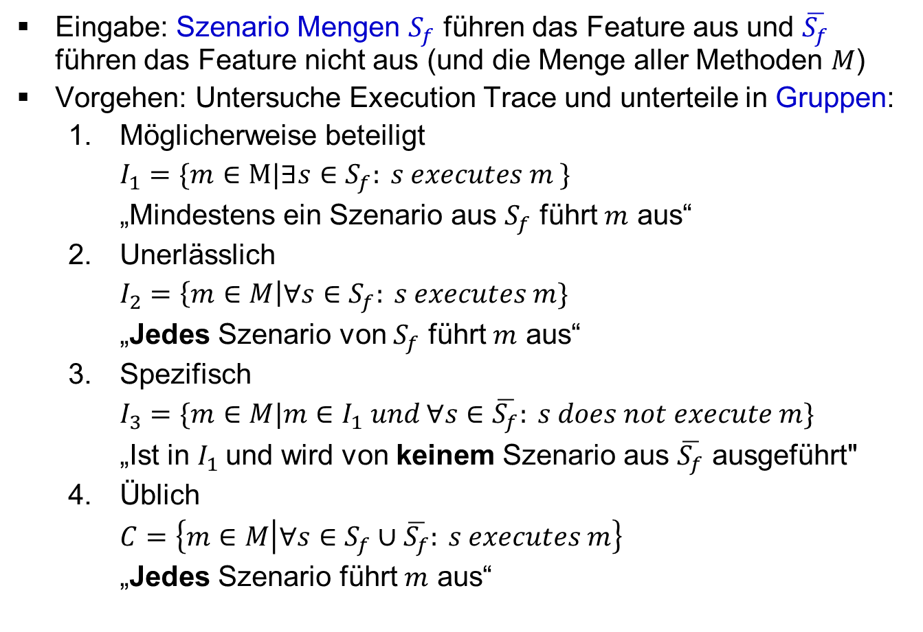
Software Reconnaissance (SR)
Eingabe: Szenario Mengen $S_{f}$ führen das Feature aus und $\overline{S_{f}}$ führen das Feature nicht aus (und die Menge aller Methoden $M$)
Vorgehen: Untersuche Execution Trace und unterteile in Gruppen:
Möglicherweise beteiligt
$I_{1}=\{m∈M|∃s∈S_{f}: s executes m \}$
„Mindestens ein Szenario aus $S_{f}$ führt $m$ aus“
Unerlässlich
$I_{2}=\left\{m∈M\right|∀s∈S_{f}: s executes m\}$
„Jedes Szenario von $S_{f}$ führt $m$ aus“
Spezifisch
$I_{3}=\{m∈M|m∈I_{1} und ∀s∈\overline{S_{f}}: s does not execute m\}$
„Ist in $I_{1}$und wird von keinem Szenario aus $\overline{S_{f}}$ ausgeführt"
Üblich
$C=\left\{m∈M | ∀s∈S_{f}∪\overline{S_{f}}: s executes m\right\}$
„Jedes Szenario führt $m$ aus“
Notes:
Erste dynamische Technik
Bestimmte Impl. Fordern $I_{2}∩C=∅$

Slide 27
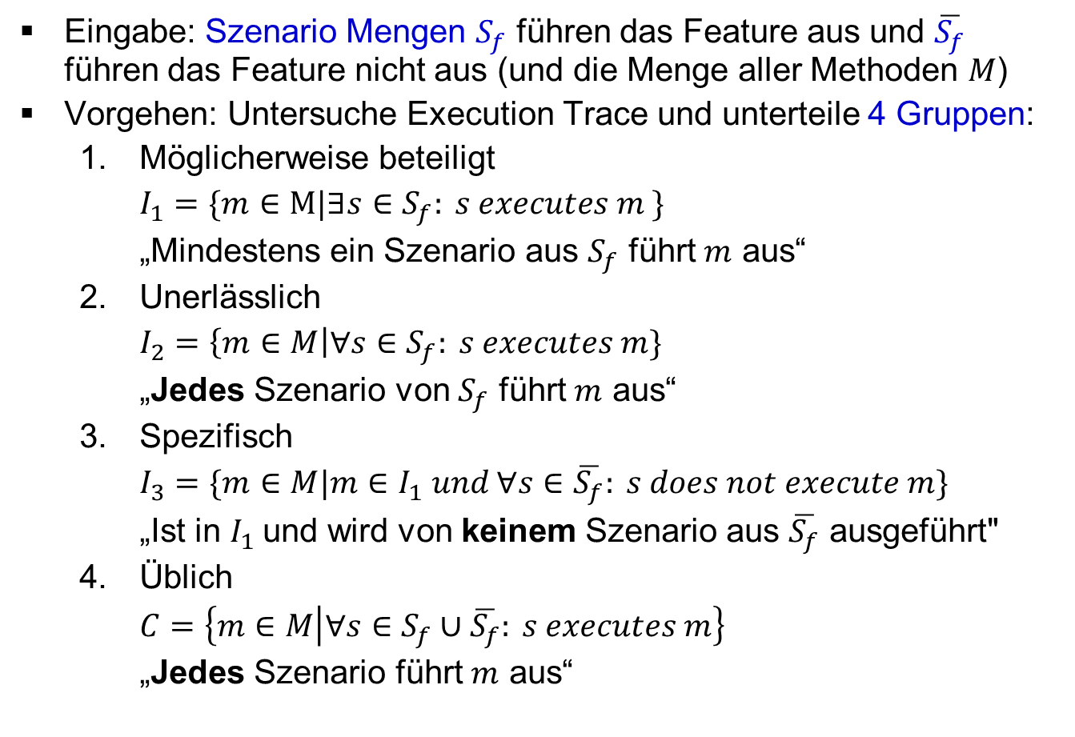
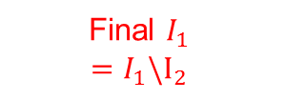
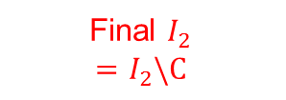
Software Reconnaissance (SR)
Eingabe: Szenario Mengen $S_{f}$ führen das Feature aus und $\overline{S_{f}}$ führen das Feature nicht aus (und die Menge aller Methoden $M$)
Vorgehen: Untersuche Execution Trace und unterteile 4 Gruppen:
Möglicherweise beteiligt
$I_{1}=\{m∈M|∃s∈S_{f}: s executes m \}$
„Mindestens ein Szenario aus $S_{f}$ führt $m$ aus“
Unerlässlich
$I_{2}=\left\{m∈M\right|∀s∈S_{f}: s executes m\}$
„Jedes Szenario von $S_{f}$ führt $m$ aus“
Spezifisch
$I_{3}=\{m∈M|m∈I_{1} und ∀s∈\overline{S_{f}}: s does not execute m\}$
„Ist in $I_{1}$und wird von keinem Szenario aus $\overline{S_{f}}$ ausgeführt"
Üblich
$C=\left\{m∈M | ∀s∈S_{f}∪\overline{S_{f}}: s executes m\right\}$
„Jedes Szenario führt $m$ aus“
Final $I_{1}$
$$=I_{1}\backslash I_{2}$$
Final $I_{2}$
$$=I_{2}\backslash C$$
Notes:
Erste dynamische Technik
Bestimmte Impl. Fordern $I_{2}∩C=∅$

Slide 28
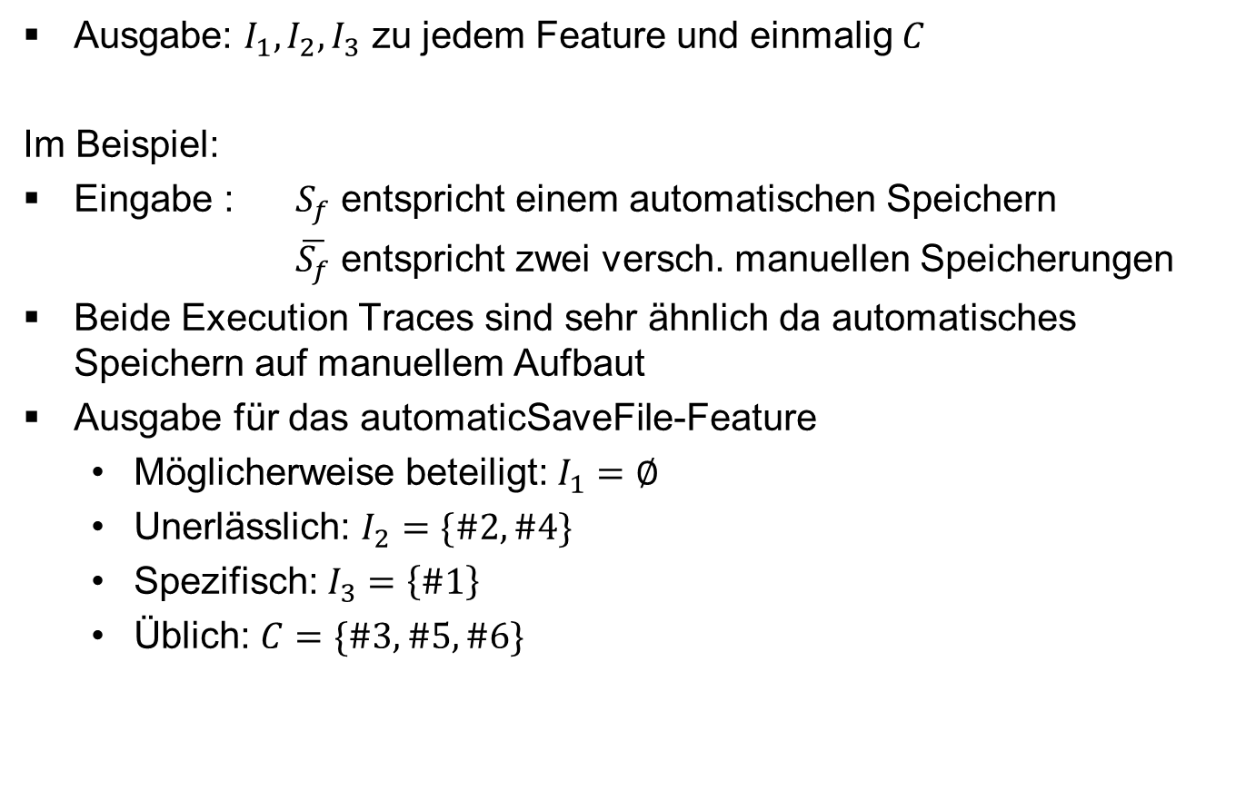
Software Reconnaissance (SR)
Ausgabe: $I_{1},I_{2},I_{3}$ zu jedem Feature und einmalig $C$
Im Beispiel:
Eingabe : $S_{f}$ entspricht einem automatischen Speichern
$\overline{S_{f}}$ entspricht zwei versch. manuellen Speicherungen
Beide Execution Traces sind sehr ähnlich da automatisches Speichern auf manuellem Aufbaut
Ausgabe für das automaticSaveFile-Feature
Möglicherweise beteiligt: $I_{1}=∅$
Unerlässlich: $I_{2}=\{\#2,\#4\}$
Spezifisch: $I_{3}=\left\{\#1\right\}$
Üblich: $C=\{\#3,\#5,\#6\}$
SR ist im Beispiel gut geeignet
Notes:
Möglich beteiligen, unerlässlichen und spezifischen

Slide 29
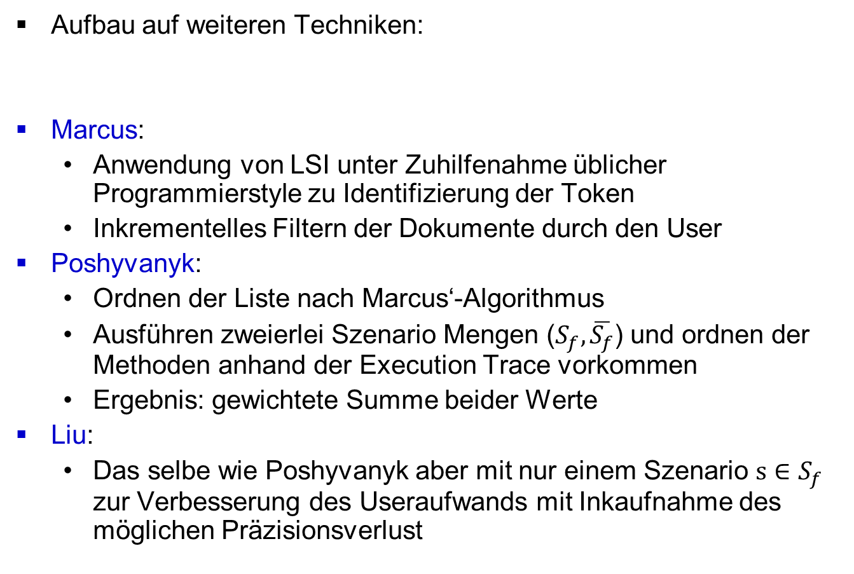
Revelle
Aufbau auf weiteren Techniken:
Marcus:
Anwendung von LSI unter Zuhilfenahme üblicher Programmierstyle zu Identifizierung der Token
Inkrementelles Filtern der Dokumente durch den User
Poshyvanyk:
Ordnen der Liste nach Marcus‘-Algorithmus
Ausführen zweierlei Szenario Mengen ($S_{f}, \overline{S_{f}}$) und ordnen der Methoden anhand der Execution Trace vorkommen
Ergebnis: gewichtete Summe beider Werte
Liu:
Das selbe wie Poshyvanyk aber mit nur einem Szenario $s∈S_{f}$ zur Verbesserung des Useraufwands mit Inkaufnahme des möglichen Präzisionsverlust
Revelle
Liu
Poshyvanyk
Markus

Slide 30
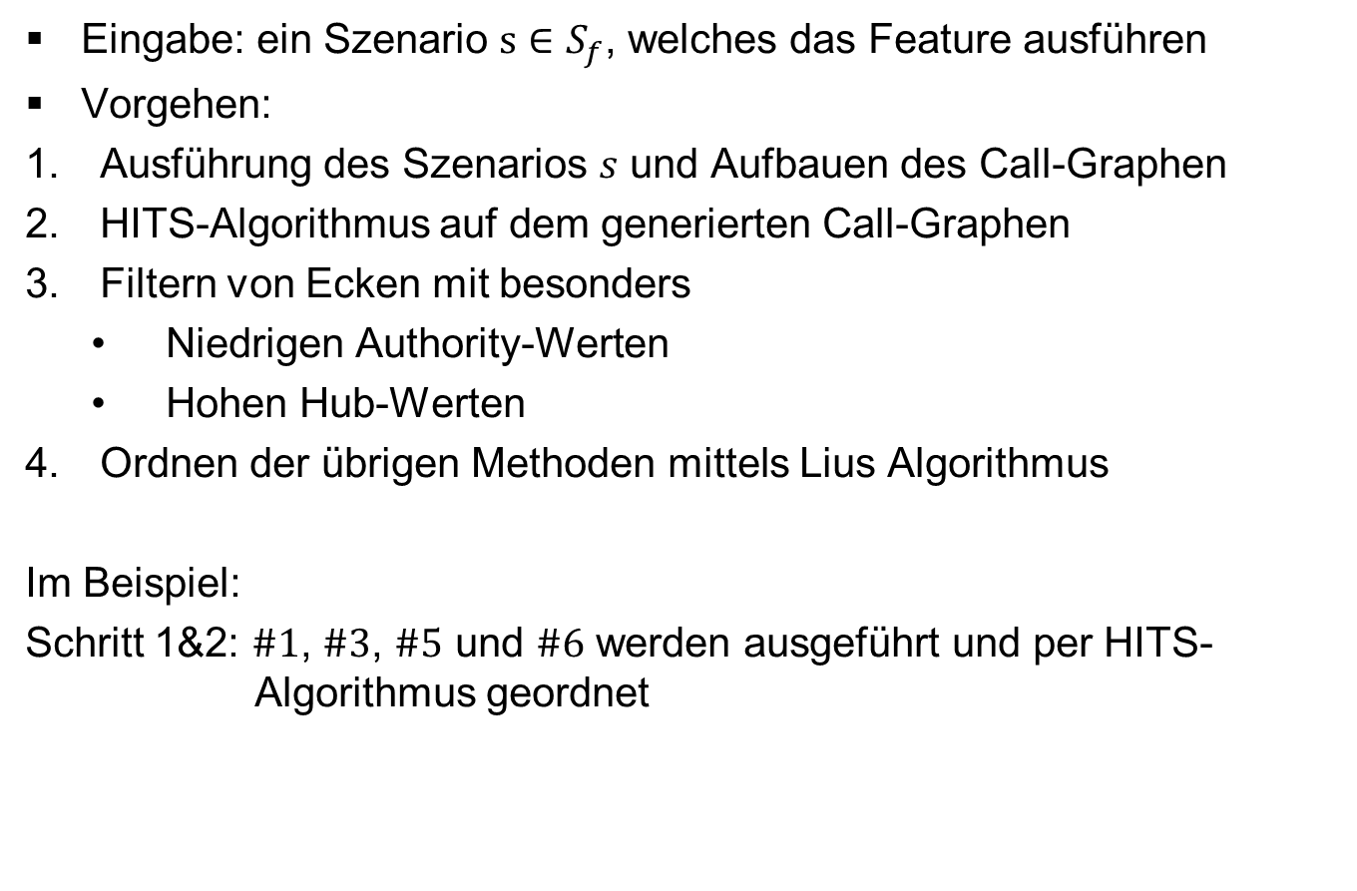




Revelle
Eingabe: ein Szenario $s∈S_{f}$, welches das Feature ausführen
Vorgehen:
Ausführung des Szenarios $s$ und Aufbauen des Call-Graphen
HITS-Algorithmus auf dem generierten Call-Graphen
Filtern von Ecken mit besonders
Niedrigen Authority-Werten
Hohen Hub-Werten
Ordnen der übrigen Methoden mittels Lius Algorithmus
Im Beispiel:
Schritt 1&2: $\#1$, $\#3$, $\#5$ und $\#6$ werden ausgeführt und per HITS- Algorithmus geordnet
$$(p_{1},\frac{1}{\sqrt{3}},0)$$
$$(p_{3},\frac{1}{\sqrt{3}},\frac{1}{\sqrt{3}})$$
$$(p_{5},\frac{1}{\sqrt{3}},\frac{1}{\sqrt{3}})$$
$$(p_{6},0,\frac{1}{\sqrt{3}})$$
Notes:
Niedrige Werte: selten genutzte Methoden sind nicht sooooo wichtig
Hohe Werte: Methoden die viel anderes Nutzen sind nicht aussagekräftig

Slide 31






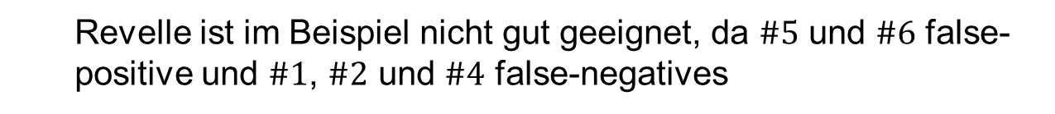
Revelle
Schritt 3: $\#1$ wird raus gefiltert ($A_{1}=0$)
Schritt 4: $\#3$, $\#5$ und $\#6$ werden dann per LSI geordnet
$$(p_{3},\frac{1}{\sqrt{3}},\frac{1}{\sqrt{3}})$$
$$(p_{5},\frac{1}{\sqrt{3}},\frac{1}{\sqrt{3}})$$
$$(p_{6},0,\frac{1}{\sqrt{3}})$$
$\begin{matrix} \\ automatic \\ file \\ free \\ internal \\ map \\ mind \\ model \\ node \\ save\end{matrix} A=\left(\begin{matrix}p_{3} & p_{5} & p_{6} \\ 0 & 0 & 0 \\ 0 & 0 & 0 \\ 0 & 1 & 1 \\ 1 & 0 & 0 \\ 2 & 1 & 1 \\ 1 & 1 & 1 \\ 1 & 1 & 1 \\ 0 & 1 & 0 \\ 1 & 1 & 1\end{matrix}\right)$, $q=\left(\begin{matrix} \\ 1 \\ 1 \\ 0 \\ 0 \\ 0 \\ 0 \\ 0 \\ 0 \\ 1\end{matrix}\right)$
$⇒$Alle gleich passend
Revelle ist im Beispiel nicht gut geeignet, da $\#5$ und $\#6$ false-positive und $\#1$, $\#2$ und $\#4$ false-negatives

Slide 32
Gliederung
1.
Einführung
2.
Freemind Beispiel
3.
Grundlegende Funktionen
4.
Klassifizierung von Techniken
5.
Feature Location Techniken
6.
Fazit

Slide 33
Fazit
Das Feld der Feature Location ist aktuell obwohl es schon lange existiert und wird in der wachsenden Software Produktlinien Entwicklung steht's aktuell bleiben.
Weitere vielversprechende Techniken sind noch im Stadium der Entwicklung und Forschung

Slide 34
Fin.
Wir danken für Ihre Aufmerksamkeit.

